Slide 1
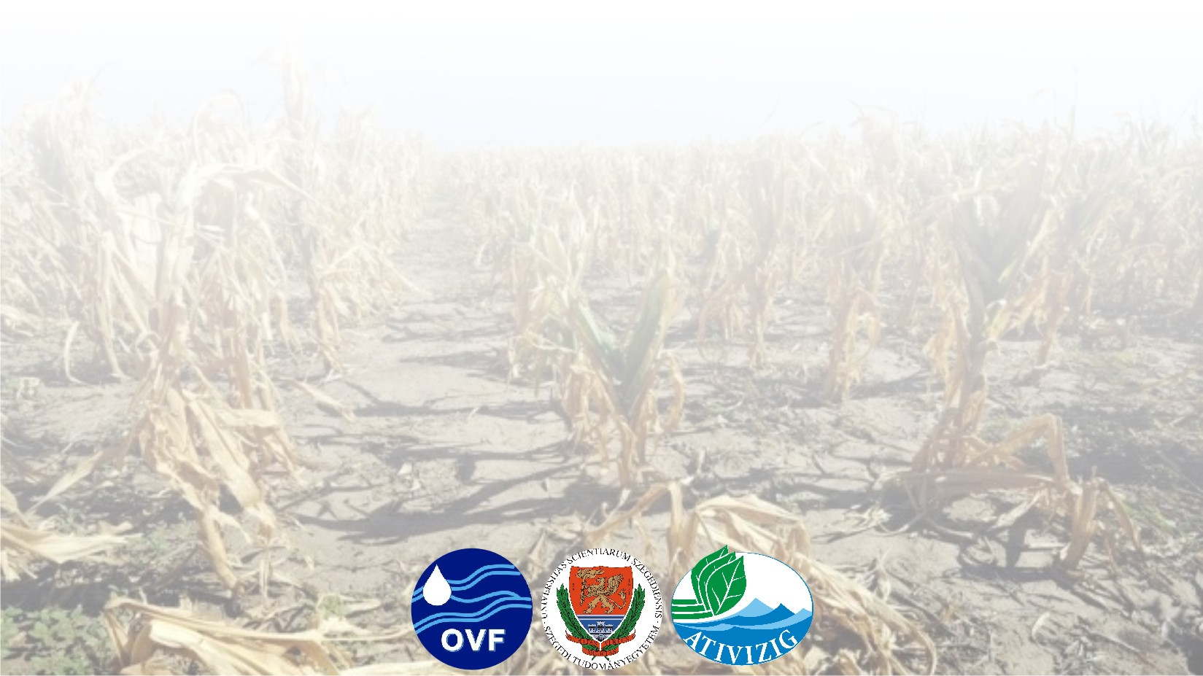
Drought and Water Scarcity Management System – DWMS
Operatív Aszály- és Vízhiány Kezelő Rendszer
A vízháztartási szélsőségek számszerűsítésére alkalmas monitoring hálózat kialakítása
Lábdy Jenő
MHT Országos Vándorgyűlés
Debrecen
2016. Július 6.

Slide 2

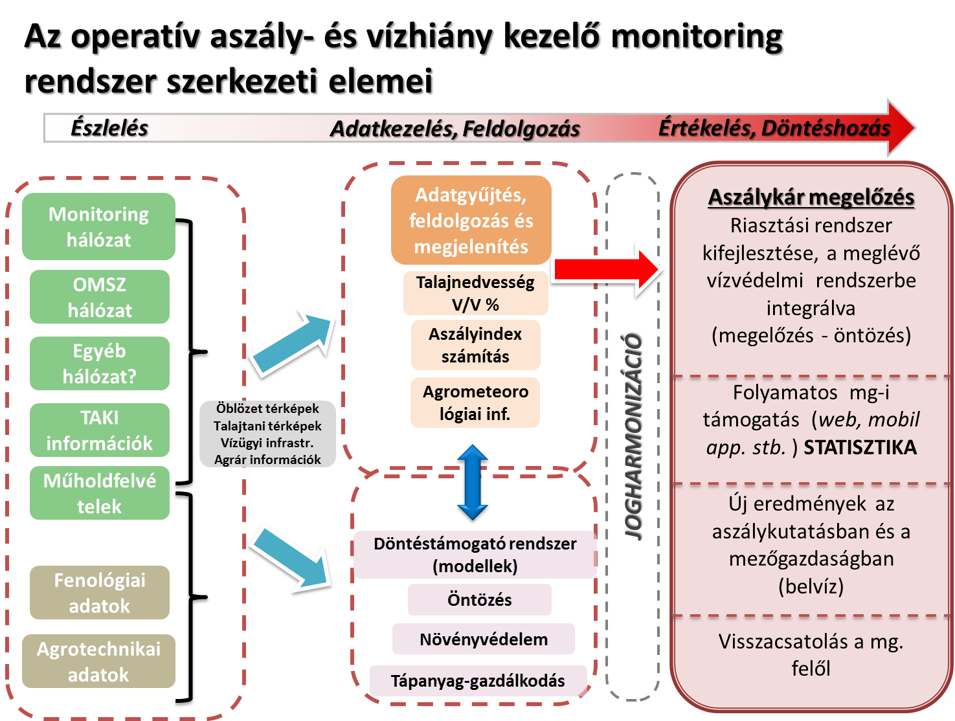
Forrás: aszálymunkacsoport 2016.
A vízháztartási szélsőségek számszerűsítésére alkalmas monitoring hálózat kialakítása
MHT Vándorgyűlés - 2016
Lábdy Jenő

Slide 3
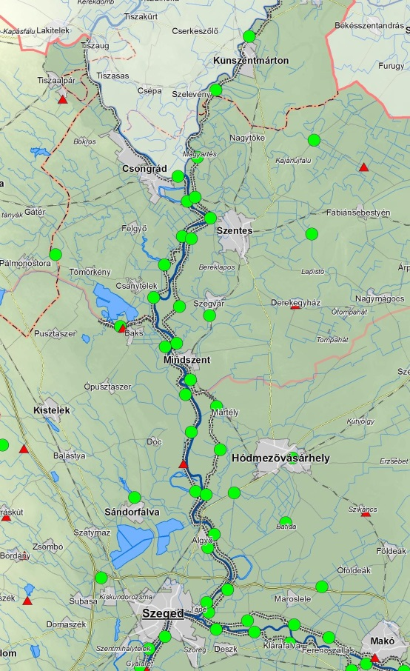
Jelenlegi állapot:
egyedi projektek eredményeképpen létrejött, lokális hálózatok, néhol bizonytalan üzemeltetési háttérrel,
OMSZ hálózat – professzionális, megbízható finanszírozású üzemeltetés – de nem üzemelő (adatot nem szolgáltató) talajnedvesség szenzorok a 141 db vízügyi tulajdonú meteorológiai állomáson, az adatok hozzáférési lehetősége nem jogszerű.
vízügyi meteorológiai hálózat – általában az előírásoktól eltérő kialakítás, szűk mérési kör, rossz területi eloszlás, gazdaságtalan energiaellátás (hálózati áram).
DWMS fejlesztése:
Elméleti háttér kidolgozása  monitoring tervezés  validálás  alkalmazás
GYIK és ellenérvek:
A csapadék mennyisége kis területen is nagy eltéréseket mutat. Milyen sűrű csapadékmérő hálózatra van szükség? Minden táblába nem lehet csapadékmérőt tenni.
Földi monitoring vagy távérzékelés?
Miért kell még egy monitoring hálózat Magyarországon?
A vízháztartási szélsőségek számszerűsítésére alkalmas monitoring hálózat kialakítása
MHT Vándorgyűlés - 2016
Lábdy Jenő

Slide 4
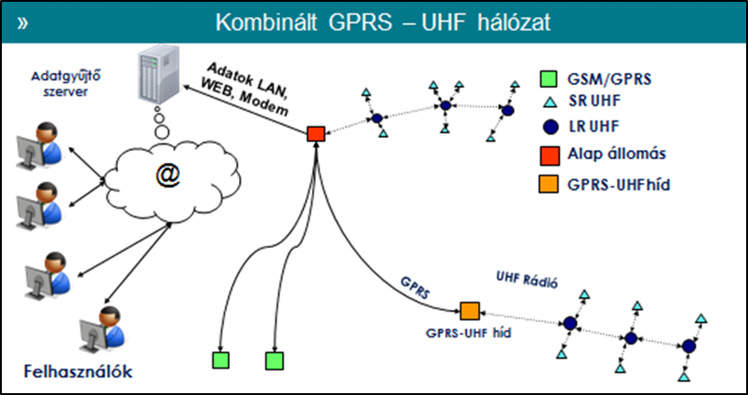
A tervezett hálózat (rendszer) kialakítása:
Talajnedvességmérő hálózat – értékelő rendszerrel.
– meglévő, kipróbált, működő megoldás, de a magyar éghajlati és mezőgazdasági sajátosságok beilleszthetőek.
A fejlesztés legfontosabb része az értékelés módszertanának és az operatív hasznosításnak a kidolgozása
Kapcsolatok
MAHAB
OMSZ
Mezőgazdasági kutató intézetek
Üzemeltetés, fenntartás
Központi egységgel
hálózat üzemeltetés,
értékelés,
fejlesztés.
Csak a földi monitoringgal le nem fedett területekre!
Szolgáltatások
Fő célok
Operatív aszály és vízhiány kezelés regionális és országos szinten
„Melléktermék”
Öntözés támogatás
Tápanyag gazdálkodás
Növényvédelem
Talajművelés támogatása
A vízháztartási szélsőségek számszerűsítésére alkalmas monitoring hálózat kialakítása
MHT Vándorgyűlés - 2016
Lábdy Jenő

Slide 5
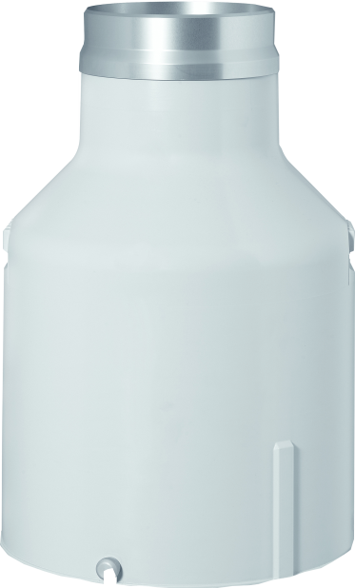
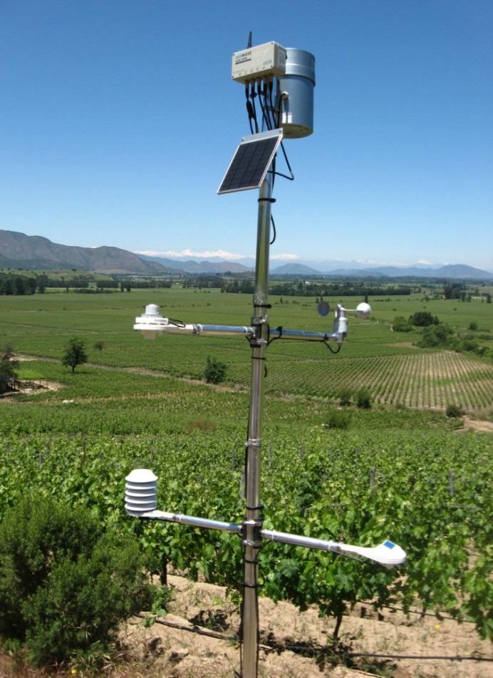
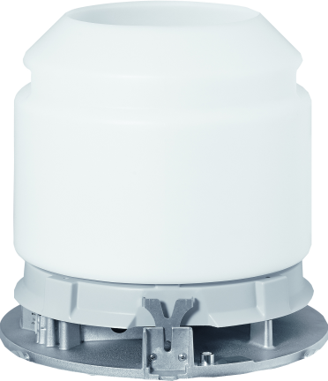
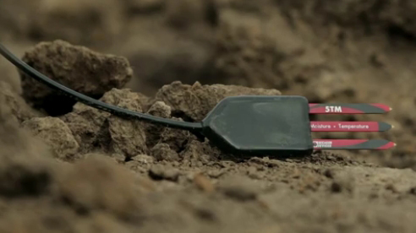
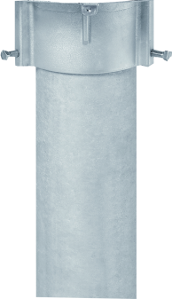
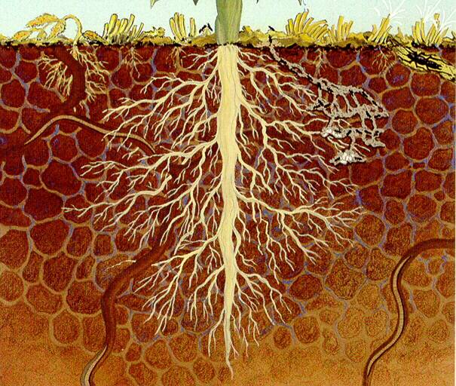
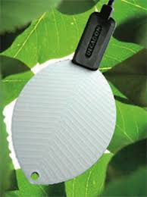
Csapadékmérő (súlymérés) →
↓ Talajnedvesség szenzor
↓ Talajnedvesség szenzor – kompakt megoldás
←Levélnedvességmérő
Hőmérséklet, légnedvesség ↓
A vízháztartási szélsőségek számszerűsítésére alkalmas monitoring hálózat kialakítása
MHT Vándorgyűlés - 2016
Lábdy Jenő

Slide 6
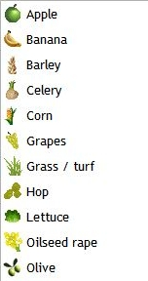
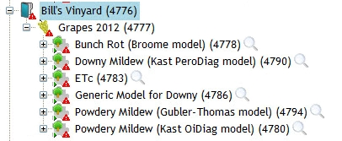
Információk
Mezőgazdasági célú információk:
akár tábla szinten,
növény specifikusan.
A rendszer gyakorlatilag korlátlanul bővíthető (állomásszám >1000).
Vízgazdálkodási célú információk:
országos,
regionális,
vízgyűjtő,
öblözeti szinten.
Tervezett, induló állomás szám 100-150 db
Tervezett, alap beruházási költség:
∼450 millió Ft.
Éves fenntartás (hálózat fenntartás, üzemeltetés, értékelés, módszertani fejlesztés):
∼52 millió Ft.
A vízháztartási szélsőségek számszerűsítésére alkalmas monitoring hálózat kialakítása
MHT Vándorgyűlés - 2016
Lábdy Jenő

Slide 7
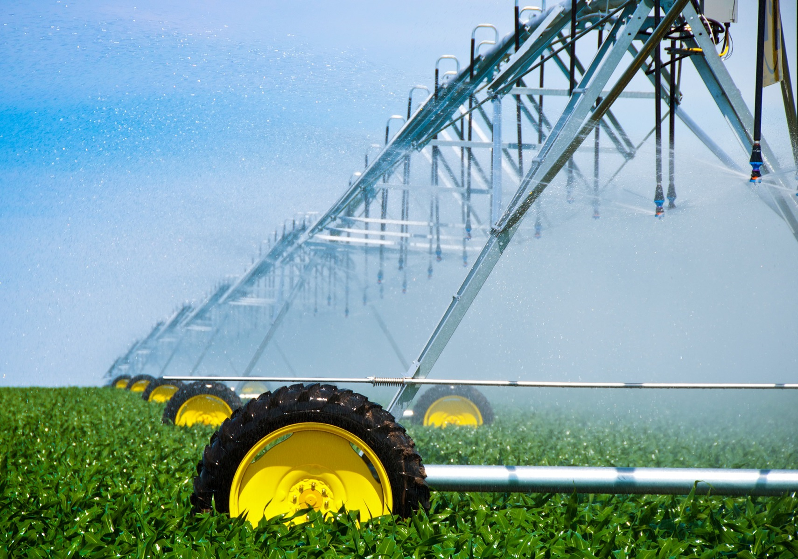
Köszönöm a figyelmet!

